Slide 1
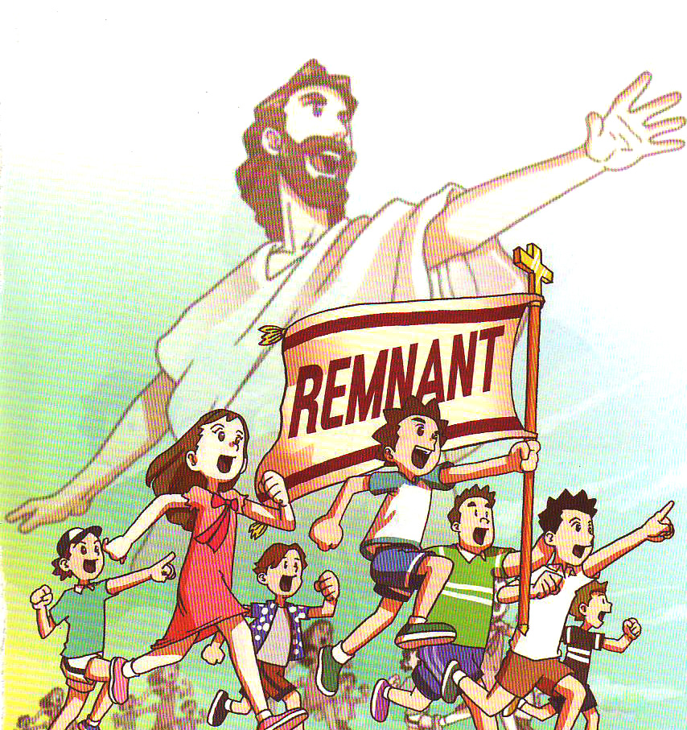
せいしょから しっていく RUTCうんどう みはりにん うんどう
イザヤ 62:6-12

Slide 2
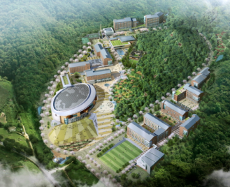
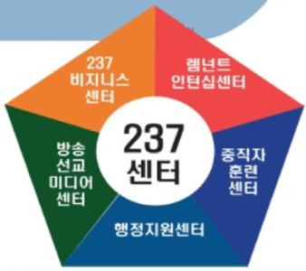
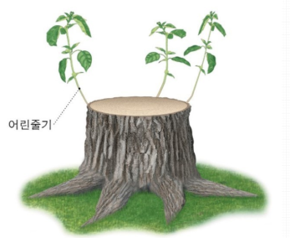
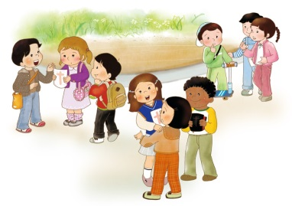
Remnantの いみ
のこりの もの
のこる もの
のこれる もの
のこす もの
き
ね
きりかぶ
あたらしい め
き, もり
ひと
ちらされた もの
かくされた もの
きりゅうしゃ
Notes:
이미지 출처 : 그루터기 http://cafe.daum.net/cbnuh33/7RGT/71?q=%EA%B7%B8%EB%A3%A8%ED%84%B0%EA%B8%B0&re=1

Slide 3
RUTC
(レムナントきょうどうたいくんれんじょう)
Remnant
Unity
Training
Center

Slide 4
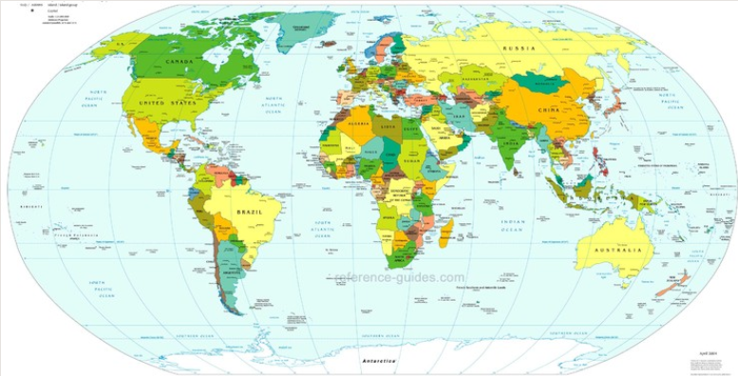
だい 1 2 3 RUTC うんどう
(237かこく)
うけた こたえ
-ロマ16:20
うける こたえ
- ロマ 16:25-27
Notes:
이미지출처 : https://field20.blog.me/40026693743

Slide 5
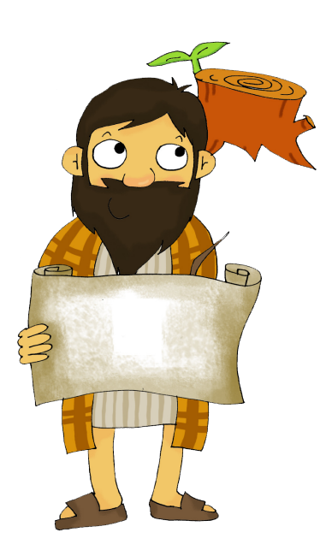
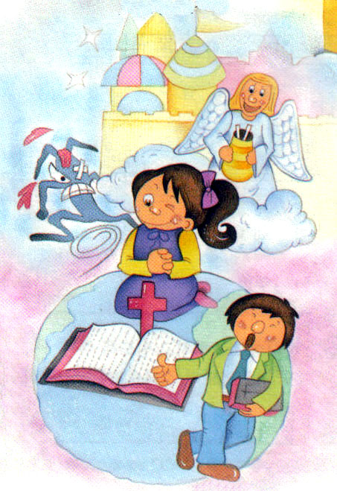
1. かみさまの けいやく

Slide 6
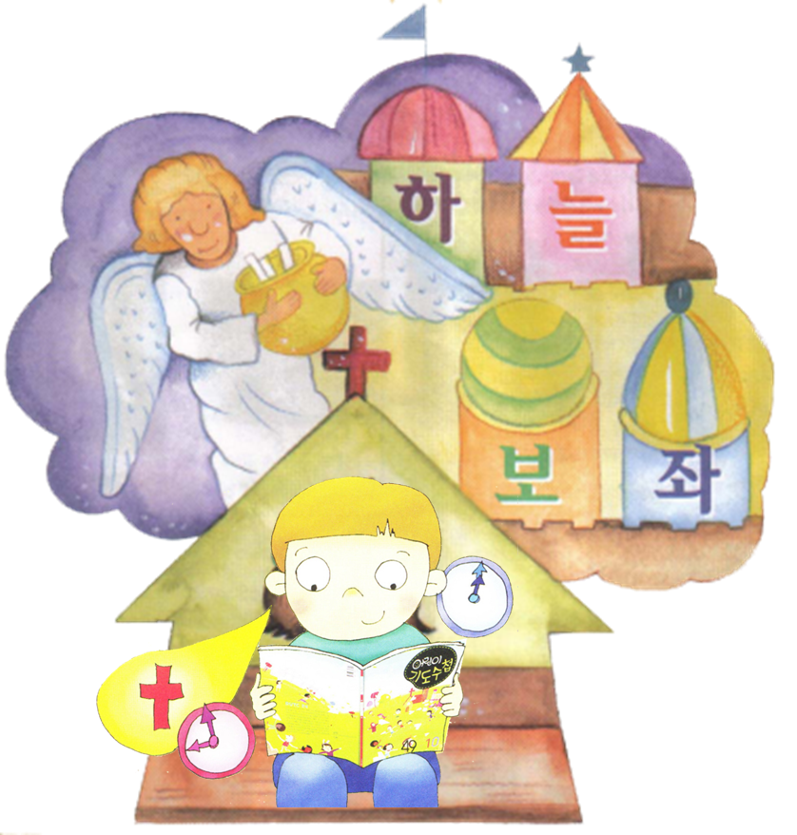
みざに おられる かみさま

Slide 7
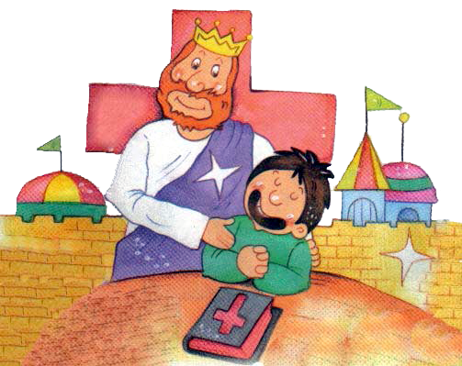
インマヌエル

Slide 8
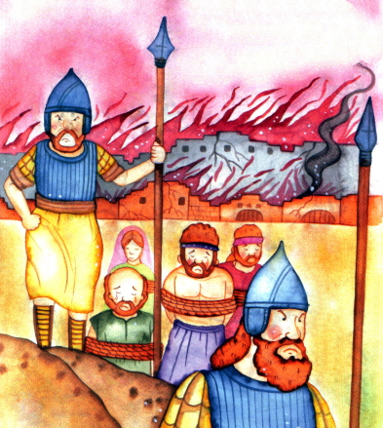
マヘル・シャラル・ハシュ・バズ

Slide 9
2. かみさまの じこくひょう

Slide 10
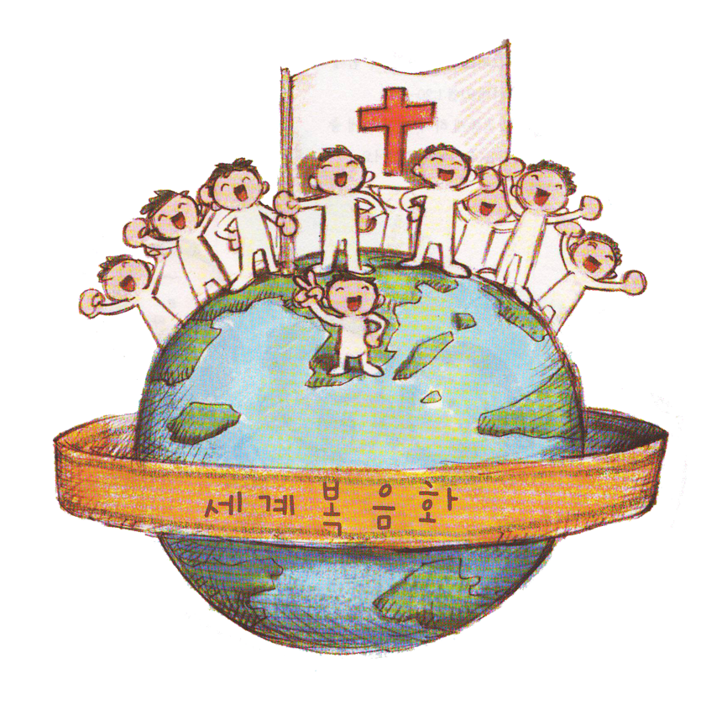
おきよ! ひかりを はなて!!
めを あげて、あたりを、みよ。かれらは みな あつまって、あなたのもとに くる。
もっとも ちいさいものも しぞくとなり、
もっとも よわいものも きょうこくと なる。

Slide 11
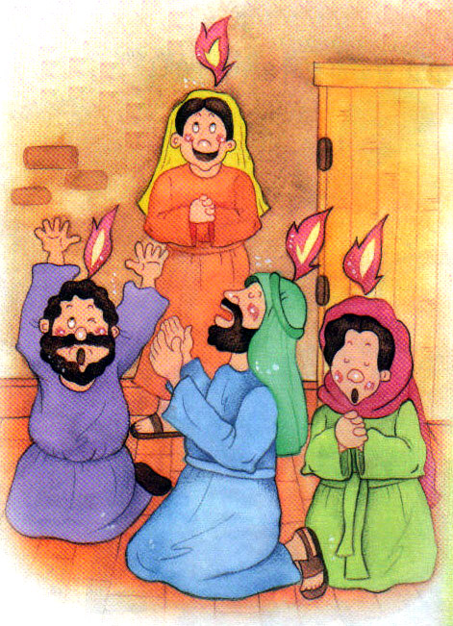
3. みはりにん うんどう

Slide 12
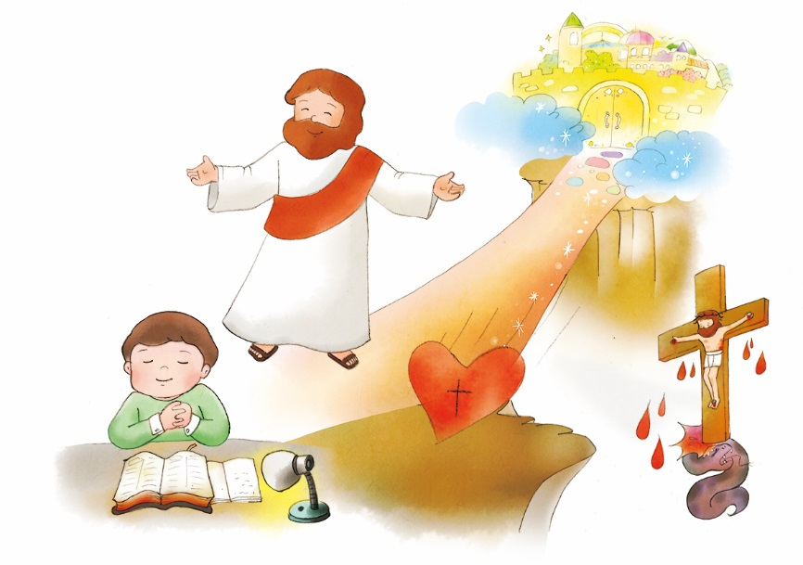
くにぐにの たみの ために みちを
ととのえる べきです

Slide 13
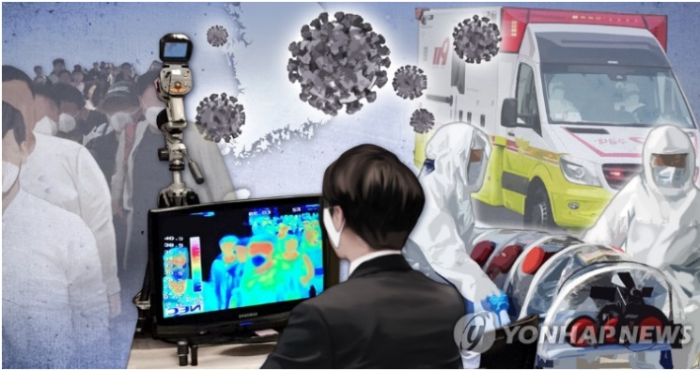
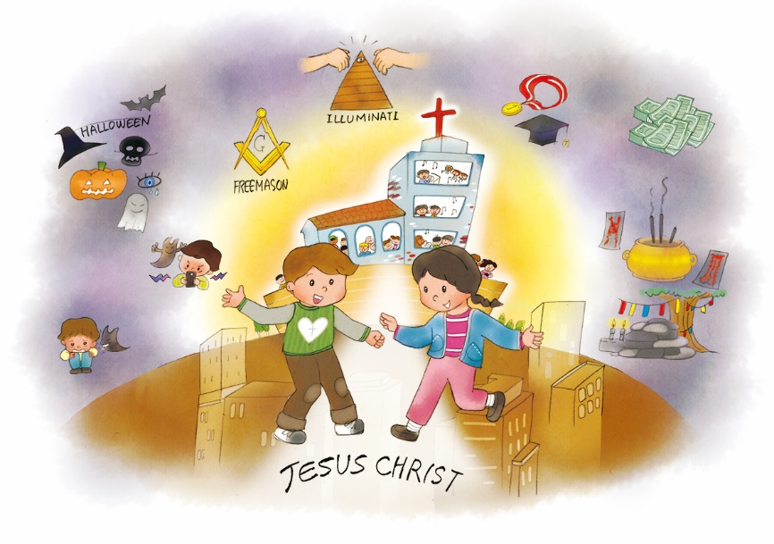
みはりにんが おきなければ なりません
Notes:
이미지 출처 : https://www.yna.co.kr/view/AKR20200221178651063?input=1179m

Slide 14
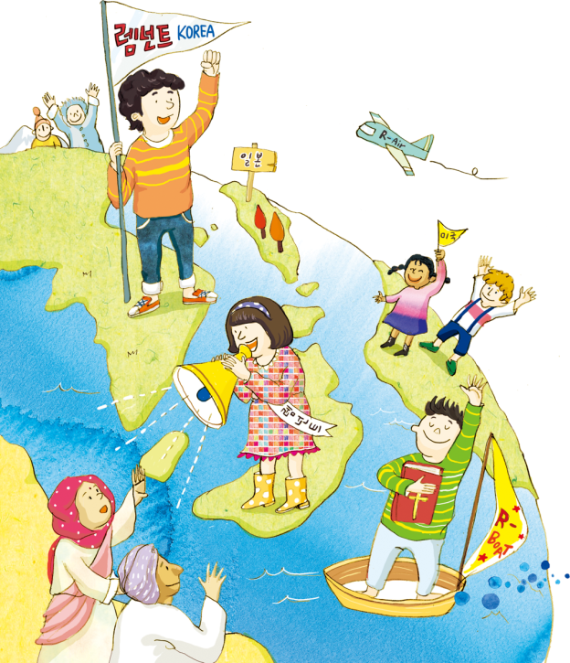
ばんみん
(すべてのたみ) のために
はたを かかげる
べきです

Slide 15
かみさまを
しんじないで
じぶんが しゅじん
めいそう
うんどう
Notes:
이미지 출처 : http://cafe.daum.net/kphpi21/GCNi/536?q=%ED%94%84%EB%A6%AC%EB%A9%94%EC%9D%B4%EC%8A%A8+%EB%AA%85%EC%83%81&re=1

Slide 16
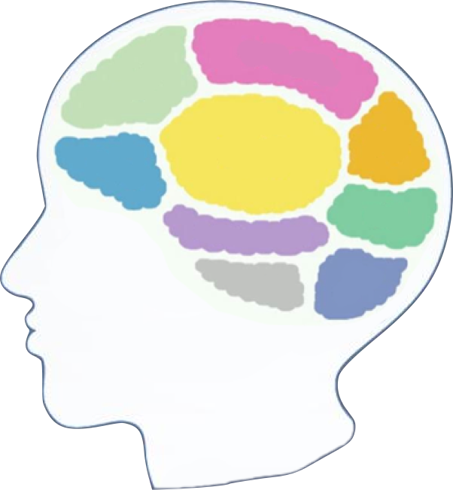
もくそう
うんどう
3つのきょう
62
でんどうしゃの せいかつ
しゅうちゅう
?
Trinity
せんもんせい
こうだん
みことば
じゅく
しゅくだい
かぞく ともだち
……
237
Notes:
이미지 출처 :

Slide 17
もくそう
めいそう
のう
1. ふかい いのり 2. ふかい かんがえ
たましい
かみのくに
しと1:3, ピリピ3:20
くうちゅうの けんいを もつ もの
エペソ2:2, エペソ6:12

Slide 18
フォーラム
を
し
て
こく いん し よう
みことばの なかで いちばん こころに のこった
ことを フォーラムしよう
せいしょから しっていく RUTC － みはりにん うんどうに
ついて フォーラムしよう
こんしゅう じっせん することを フォーラムしよう

